Slide 1

Instrucțiuni repetitive
Java For Loop
Material didactic pentru Informatică
Clasa a X-a
For
M
G
u
t
u
a
r
i
a

Slide 2
Obiectivele lecției
O1- să cunoască semantica instrucţiunii FOR;
O2- să cunoască diagramele sintactice şi formulele metalingvistice ale instrucţiunii FOR;
O3- să cunoască modul de execuţie a instrucţiunii FOR;
O4- să elaboreze programe în care se utilizează instrucţiunea FOR.
M
G
u
t
u
a
r
i
a

Slide 3
Instrucțiuni repetitive
Instrucțiunile repetitive, numite și bucle în Java, indică execuția repetată a unei instrucțiuni sau a unui bloc de cod.
În java există 3 instrucțiuni repetitive:
bucla FOR (For Loop);
bucla while (While Loop);
bucla do-while (Do-while Loop).
M
G
u
t
u
a
r
i
a

Slide 4
Java For Loop
Bucla FOR indică execuția repetată a unei instrucțiuni în funcție de valoarea unei variabile de control și are următoarea sintaxă generală:
FOR ([<ExpresieInitializare>];
[<ExpresieCondiție>]; [<ExpresieActualizare>]) {
//instrucțiune sau bloc de cod spre execuție
}
M
G
u
t
u
a
r
i
a

Slide 5
Java For Loop
FOR ([<ExpresieInitializare>];
[<ExpresieCondiție>]; [<ExpresieActualizare>]) {
//instrucțiune sau bloc de cod spre execuție
}
<ExpresieInitializare> este executată, o singură dată, înainte de execuția blocului de cod;
<ExpresieCondiție> definește condiția pentru executarea blocului de cod;
<ExpresieActualizare> este executată, de fiecare dată, după executarea blocului de cod.
M
G
u
t
u
a
r
i
a

Slide 6
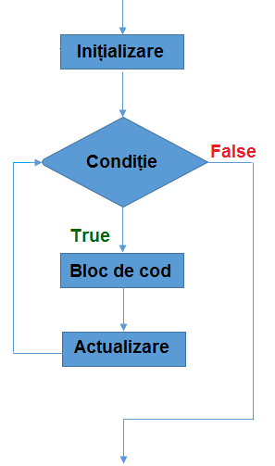
Java For Loop
Diagrama sintactică:
FOR ([<ExpresieInitializare>];
[<ExpresieCondiție>]; [<ExpresieActualizare>]) {
//instrucțiune sau bloc de cod spre execuție
}
Actualizarea poate fi operația de incrementare sau de decrementare.
M
G
u
t
u
a
r
i
a

Slide 7
Java For Loop/Exemple
for (int i = 0; i < 5; i++) {
System.out.println(i);
}
Instrucțiunea i=0, stabilește o variabilă înainte de a începe bucla;
Condiția i<5, definește condiția de rulare a buclei (trebuie să fie mai mică de 5);
Expresia i++, incrementează valoarea variabilei i (i=i+1) de fiecare dată când blocul de cod din buclă a fost executat.
Output:
0
1
2
3
4
M
G
u
t
u
a
r
i
a

Slide 8
Java For Loop/Exemple
<ExpresieInitializare> poate fi omisă din bucla FOR dacă a fost setată valoarea înainte de începerea buclei.
Exemplu:
int i = 0;
for ( ; i < 5; i+=2) {
System.out.println(i);
}
<ExpresieActualizare>, i+=2, crește valoarea variabilei i cu 2 (i=i+2).
Output:
0
2
4
M
G
u
t
u
a
r
i
a

Slide 9
Java For Loop/Exemple
Atât <ExpresieInitializare>, cât și <ExpresieCondiție>, poate fi omisă din bucla FOR, însă trebuie să utilizăm instrucțiunea break, în caz contrar obținem o buclă infinită.
Exemplu:
int i = 1;
for ( ; ; i*=2) {
System.out.println(i);
If (i>5) break;
}
Output:
1
2
4
8
M
G
u
t
u
a
r
i
a

Slide 10
Java For Loop/Exemple
Deasemenea, putem omite și <ExpresieActualizare>, însă incrementarea sau decrementarea valorii variabilei i o vom face în blocul de cod.
Exemplu:
int i = 2;
for ( ; i<5; ) {
System.out.println(i++);
}
Output:
2
3
4
M
G
u
t
u
a
r
i
a

Slide 11
Java For Loop/Exemple
Ce va afișa următoarele secvențe de program?
Exemplu 1: | Exemplu 2:
int i = 1; int sum = 0; for ( ; i<=5; ) { sum += i++; } System.out.println(sum); | int i = 1; int sum = 0; for ( ; i<=5; ) { sum += ++i; } System.out.println(sum);
M
G
u
t
u
a
r
i
a

Slide 12
Java For Loop/Exemple
Dacă există o buclă în corpul altei bucle, bucla se numește îmbricată.
Exemplu:
for (int i=1;i<=5; i++) { for (int j=1; j<=i; j++) { System.out.printf(“%3d”, i); // dacă înlocuim i cu j în S.o.p? } System.out.println(); }
Output:
1
2 2
3 3 3
4 4 4 4
5 5 5 5 5
M
G
u
t
u
a
r
i
a

Slide 13
Java For Loop/Exemple
Suma cifrelor dintr-un număr:
Exemplu:
int rest, sum = 0; int numar = 123; for ( ; numar !=0; ) { rest = numar % 10; sum = sum + rest; numar = numar / 10; } System.out.println(sum);
M
G
u
t
u
a
r
i
a

Slide 14
Java For Loop/Exemple
Afișați primele n numere Fibonacci:
Exemplu:
int i, x=0, y=1, z=0; for(i=1; i<=5; i++) { x=y; y=z; z=x+y; System.out.println(z); }
M
G
u
t
u
a
r
i
a

Slide 15
Java For Loop/Exemple
Calculați factorialul numărului n:
Exemplu:
int fact=1; for (int i=1; i<=5; i++) { fact = fact * i; } System.out.println(fact);
M
G
u
t
u
a
r
i
a

Slide 16
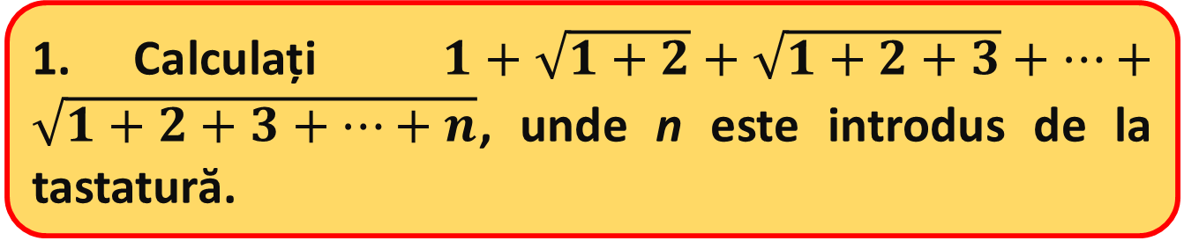
Java For Loop/Extindere
1. Calculați $1+\sqrt{1+2}+\sqrt{1+2+3}+…+\sqrt{1+2+3+…+n}$, unde n este introdus de la tastatură.
2. Calculați suma: 0.1+0.2+0.3+...+1.8
3. Să se afișeze în consolă următorul șir:
abbcccddddeeeeeffffff...zzzzzzzzzz...zzzzz,
litera se va afișa repetat de un număr n ori, echivalent cu numărul de ordine a literei în alfabetul englez.
M
G
u
t
u
a
r
i
a

